Slide 1
Террористическая угроза правила поведения

Slide 2
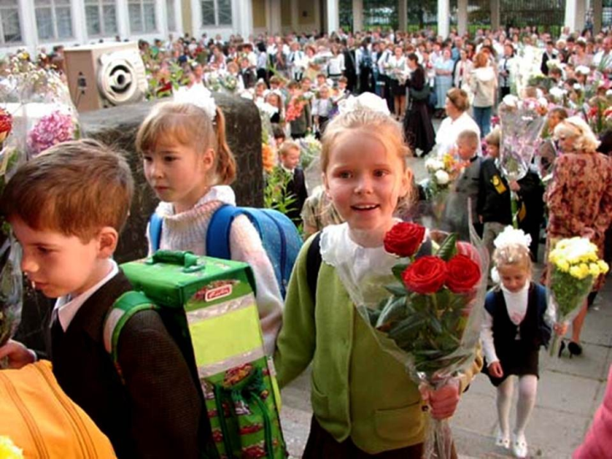
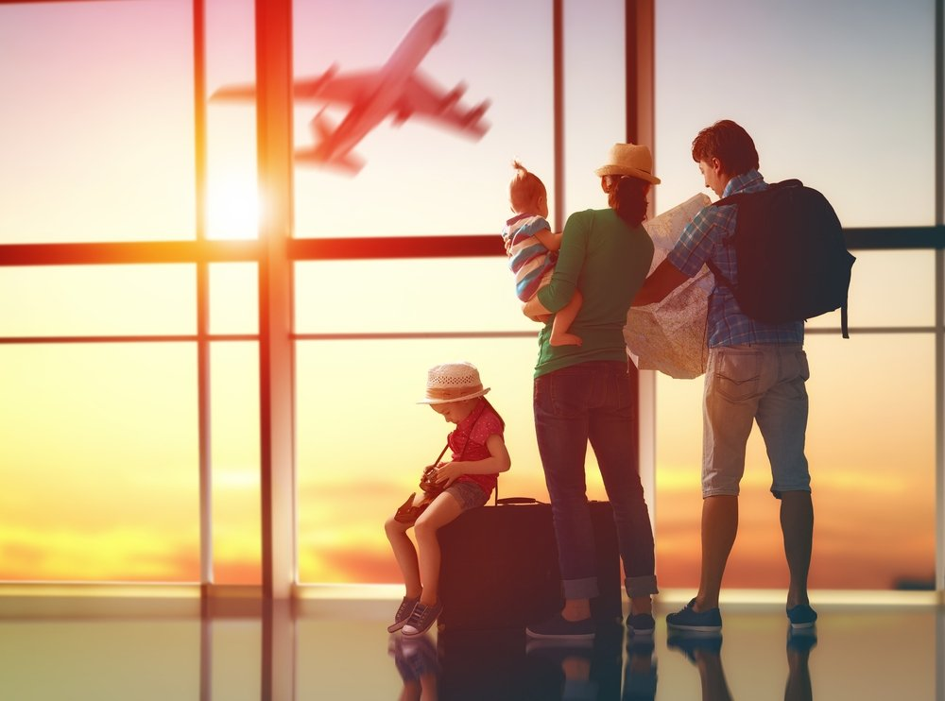
Мирная жизнь – вот она. Это дети, идущие в школу, семьи, летящие на самолете на отдых, подруги, обсуждающие покупки в кафе. Это наша обычная жизнь, спокойная и безмятежная.

Slide 3
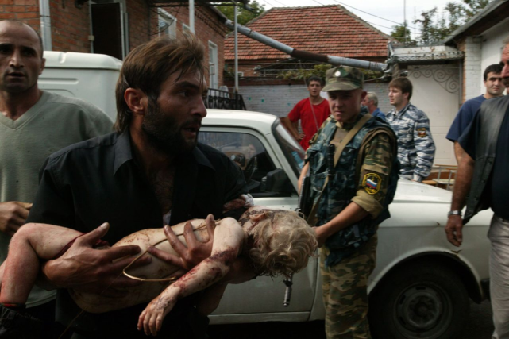
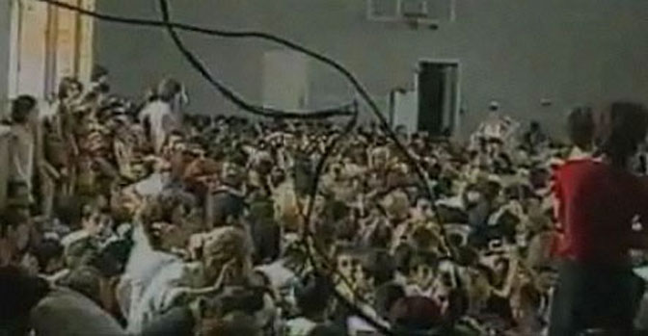
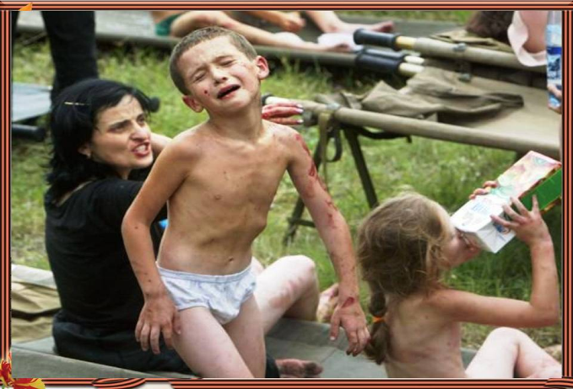
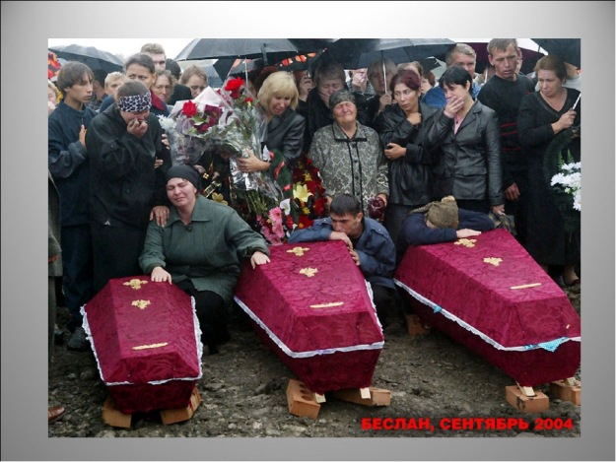
Но в один момент происходит страшное…. Школу на 1 сентября захватывают террористы. Дети умирают от жажды, просят пить, но… никто им не дает даже капли. Они сидят в тесном спортивном зале и умирают.

Slide 4
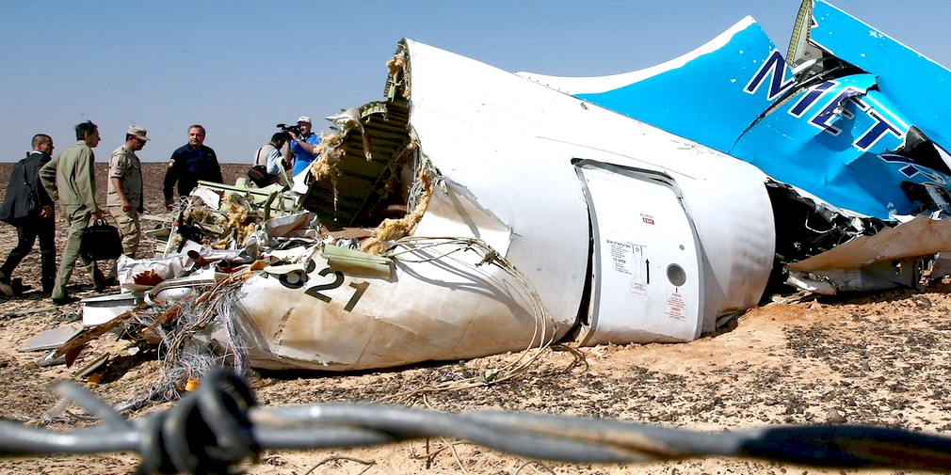
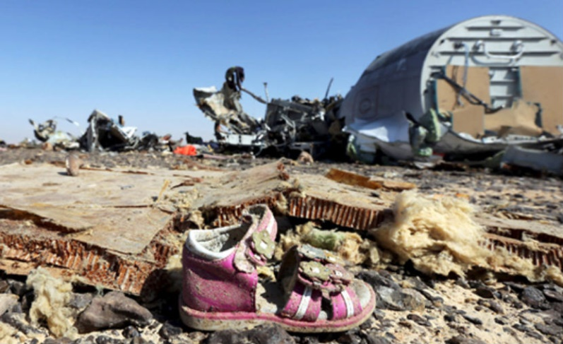
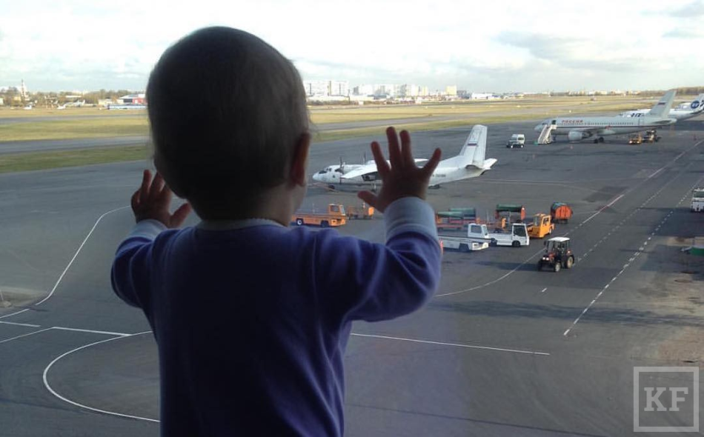
Семья летит с отдыха домой. Маленький малыш на этом фото хочет увидеть свою бабушку, рассказать про верблюдов… НО!!! самолет взрывается в воздухе.

Slide 5
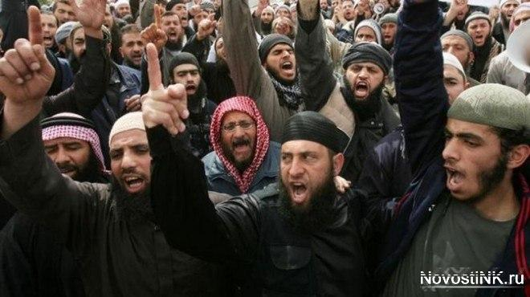
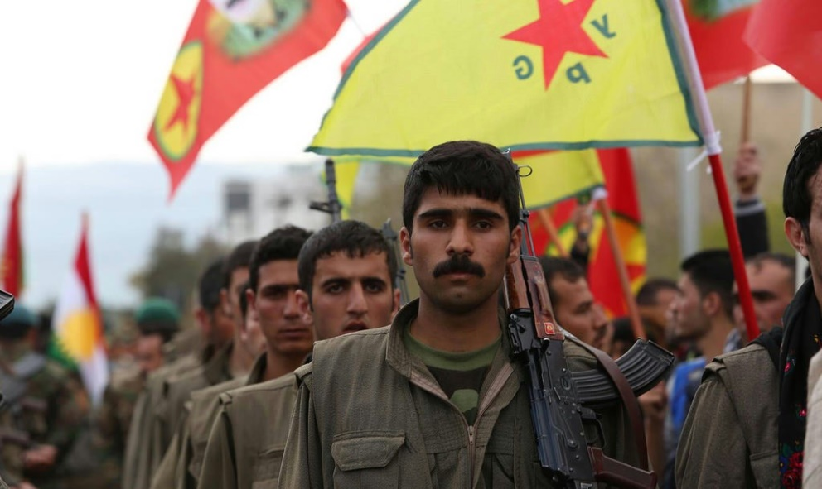
Кто же эти люди, которые разрушают, убивают, взрывают?
1. Это религиозные фанатики, которые убеждены, что весь мир грешен и его надо уничтожить!!
2. Народы, которые хотят собственное государство, но по разным причинам его не получают. Они озлоблены, унижены и начинают мстить.

Slide 6
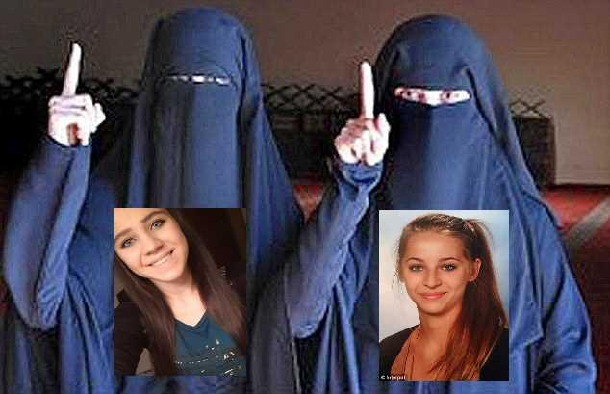
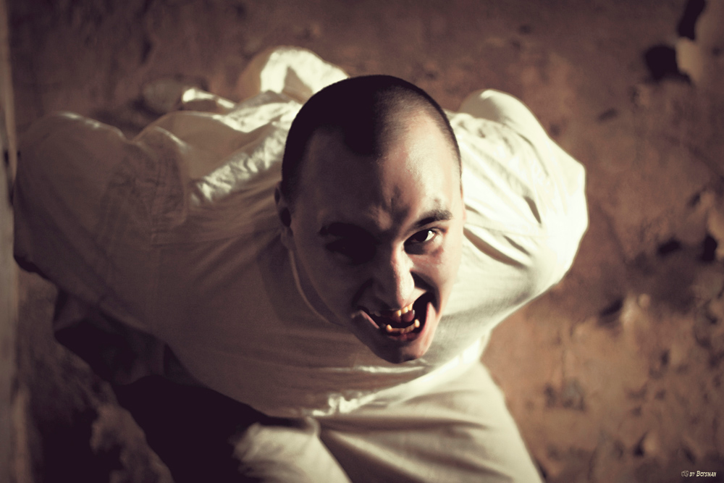
Им плохо. Они страдают. Но не хотят страдать одни – они хотят, чтобы страдали все!! Страдали все счастливые и довольные жизнью!! А ведь из любой ситуации есть выход, но их выход самый ужасный.. Агрессия и терроризм!!
3. Могут быть несчастные в отношения девушки и юноши. Они отчаялись и озлобились. Их обманули и втянули в террористическую группу.
4. Люди с разрушенной психикой.

Slide 7
Очень ужасно, что такие люди и организации существуют. Чтобы выжить мы должны знать основные правила безопасности.
При обнаружении забытых вещей в транспорте, не трогая их, сообщите об этом водителю, сотрудникам объекта, службы безопасности, органов полиции. Не пытайтесь заглянуть внутрь подозрительного пакета, коробки, иного предмета.
Не подбирайте бесхозных вещей, как бы привлекательно они не выглядели. В них могут быть закамуфлированы взрывные устройства (в банках из-под пива, сотовых телефонах и т.п.). Не пинайте на улице предметы, лежащие на земле.

Slide 8
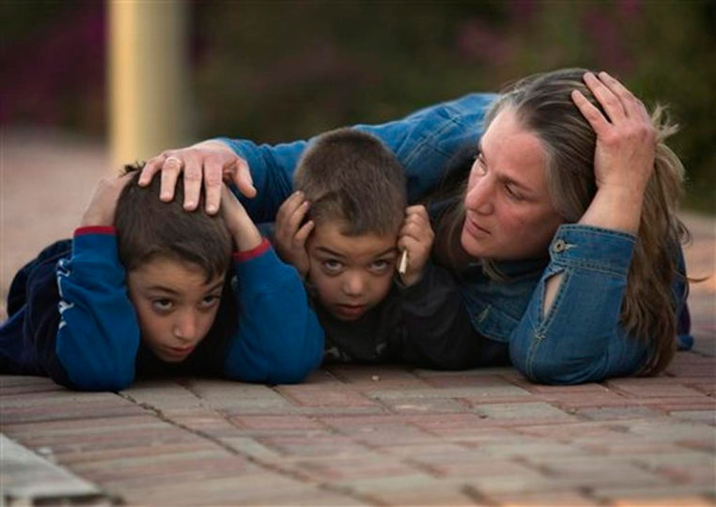
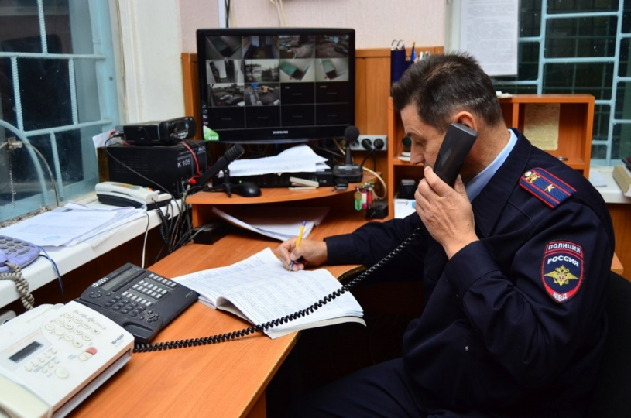
При взрыве или начале стрельбы немедленно падайте на землю, лучше под прикрытие (бордюр, торговую палатку, машину и т.п.). Для большей безопасности накройте голову руками.
Случайно узнав о готовящемся теракте, немедленно сообщите об этом в правоохранительные органы.

Slide 9
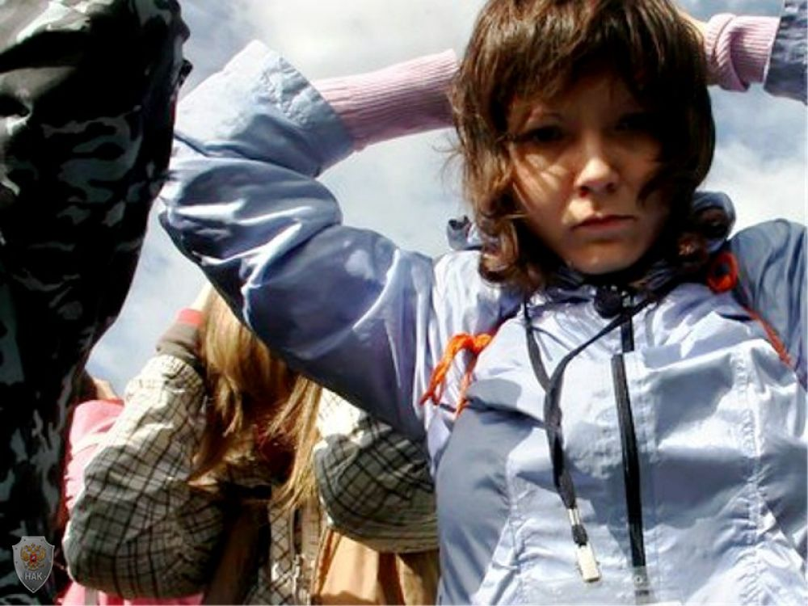
Рекомендации по правилам поведения при захвате и удержании заложников
Беспрекословно выполнять требования террористов, если они не несут угрозы вашей жизни и здоровью.
Постарайтесь отвлечься от неприятных мыслей.
Осмотрите место, где вы находитесь, отметьте пути отступления укрытия.
Старайтесь не выделяться в группе заложников.
Если вам необходимо встать, перейти на другое место, спрашивайте разрешения.
Старайтесь занять себя: читать, писать и т.д.
Отдайте личные вещи, которые требуют террористы.
При стрельбе ложитесь на пол или укройтесь, но никуда не бегите.

